Slide 1
MAGNETICKÉ VLASTNOSTI LÁTEK
Vypracoval: Mgr. Jan Řezníček

Slide 2
Magnetické vlastnosti látek
Magnet je objekt, v jehož okolí se vytváří magnetické pole
Rozlišujeme:
Permanentní magnety
Elektromagnety
Látky, na které magnet působí, označujeme jako feromagnetické látky

Slide 3
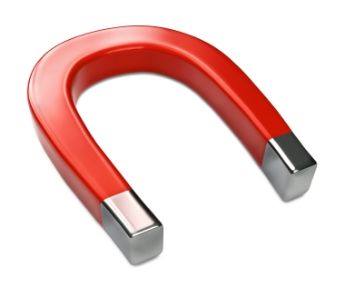
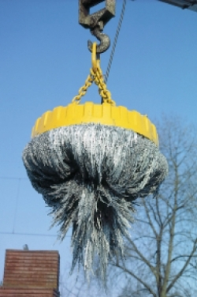
Magnetické vlastnosti látek
Permanentní magnet – nepotřebuje k vytváření magnetického pole vnější vlivy – působí neustále magnetickou silou
Elektromagnet – potřebuje k vytvoření magnetického pole elektrický proud – čím je proud větší, tím větší je i magnetické pole

Slide 4
Magnetické vlastnosti látek
Magnet přitahuje předměty ze železa a z oceli (nejedná-li se o velmi kvalitní nerezovou ocel), ale také třeba z niklu nebo kobaltu
v přírodě se vyskytuje v rudě
magnetit

Slide 5
Popis magnetu
Magnet má dva póly
Severní – N
Jižní – S
Na pólech magnetu působí největší magnetická síla
Prostor mezi póly, kde se nepřichytí takřka žádný
kovový předmět, se jmenuje
Netečné pásmo

Slide 6
Popis magnetu
Souhlasné póly magnetu se vždy odpuzují
Nesouhlasné póly magnetu se vždy přitahují

Slide 7
Zápis Magnetické vlastnosti látek
Kolem magnetu se vytváří magnetické pole
Magnety jsou: a) permanentní (trvalé)
b) elektromagnety
Magnet přitahuje předměty ze železa a oceli

Slide 8
Zápis Magnetické vlastnosti látek
Každý magnet má dva póly – severní N a jižní S
Souhlasné póly dvou magnetů se vzájemně odpuzují
Nesouhlasné póly dvou magnetů se vždy přitahují

Slide 9
KONEC

Slide 10
Citace
KOLÁŘOVÁ, BOHUNĚK. fyzika pro 6. ročník základní školy. Havlíčkův Brod: Prometheus, 2015, ISBN 978-80-7196-246-5.
AUTOR NEUVEDEN. Magnet [online]. [cit. 23.11.2016]. Dostupný na
WWW:https://cs.wikipedia.org/wiki/Magnet
AUTOR NEUVEDEN. magnety.cz [online]. [cit. 29.12.2016]. Dostupný na
WWW:http://www.magnety.cz/srotove-elektromagnety/
AUTOR NEUVEDEN. cz.pinterest.com [online]. [cit. 29.12.2016]. Dostupný na
WWW:https://cz.pinterest.com/chloeisimon/simpsons/

